Slide 1
Misvattingen in de medische context: hoe help je leerlingen leren?
P.Siersma DuDoC-promovendus Universiteit twente
docent natuurkunde, Zaanlands lyceum

Slide 2
Even voorstellen
Ooit een Dudoc promotieplek 4,5 jaar, 3 dagen in de week nu 1 dag in de week
Didactisch onderzoek:
“Is het mogelijk de kennis conceptuele en strategische kennis van leerlingen te vergroten met behulp van digitale feedback?”
Notes:
Uitleg wie ben ik.
Zowel Zaanlands / Docent als onderzoeker.

Slide 3
“Kan je effectiever leren met behulp van digitale feedback?”
Welke misvattingen hebben vwo-leerlingen op het gebied van medische fysica? (veel)
Hoe gebruiken leerlingen digitale feedback? (nuttig!)
Vergroot het gebruik van digitale feedback de strategische kennis? ??
Vergroot het gebruik van digitale feedback de conceptuele kennis? Ja!
Notes:
1e resultaat ziet u.
2e: u kan nog mee doen met het onderzoek!
3e: de analyse, veel werk, veel gegevens nodig.
Maar eerste: preconcepties: wat zijn dat en wie hebben ze.
Een voorbeeld:

Slide 4
Misvattingen in de natuurkunde
Denkbeelden die leerlingen hebben die niet passen bij de situatie
Een waarnemer kan meer van zijn beeld zien door zich verder van de spiegel af te bewegen.
Batterijen hebben elektriciteit in zich
Als iets niet beweegt, werken er ook geen krachten op
Als we energie besparen, waarom raken de energievoorraden dan toch uitgeput?
De beweging van een object is altijd in de richting van de nettokracht die op het object wordt uitgeoefend
Notes:
Je bent er mee bezig, en ziet het steeds meer:
Vraag in 4v:
Je zit in een auto die remt totdat de snelheid gehalveerd is, dan wordt de rem losgelaten. Wat zal er gebeuren?
Versnelt de auto een beetje,
blijft de auto met dezelfde snelheid verder bewegen of
vertraagt de auto? Leg uit!

Slide 5
Confronteren om te leren
Een misvatting of preconceptie is een denkbeeld van een leerling dat niet past bij de situatie, niet overeenkomt met wetenschappelijke theorieën en kan je niet zomaar veranderen.
Confronteer de leerling met de misvatting
Laat ze zelf tot inzicht komen
Zeggen alleen, werkt niet (nooit).
Notes:
Oplossingen: klasseleergesprek, practica, of MC-vragen!

Slide 6
Natuurkunde als landschap
Robbert Dijkgraaf, in een colum op https://archive.ph/dbjN4
Het is nuttig om het landschap voor te stellen als een grotendeels onontgonnen wildernis, grotendeels verborgen onder dikke lagen van hardnekkige complexiteit. Alleen aan de randen vinden we bewoonbare plaatsen. In deze voorposten is het leven eenvoudig en goed. Hier vinden we de basismodellen die we volledig begrijpen. Ze zijn van weinig waarde om de echte wereld te beschrijven, maar dienen als handige uitgangspunten om de lokale omgeving te verkennen.

Slide 7
Leerlingen denkbeelden
Interviewer: “In het ziekenhuis wordt radioactiviteit gebruikt, straling gebruikt. Maar zijn er ook natuurlijke bronnen van radioactiviteit?
Jongen: “Ik denk dat radioactiviteit iets is wat we zelf gemaakt, als mens, als energiebron.”

Slide 8
Misvatting of niet?
interviewer: “jullie zitten nu hier, heb je nu nog last van de radioactiviteit die vrijkwam bij de kernrampen?” [chernobyl, fukoshima]
jongen: “In principe constant, in hele kleine mate. dat blijft ook in de lucht hangen.”

Slide 9
Welke misvatting
en bij wie?
interviewer: ”…Chernobyl staat ergens in Oekraïne, en Fukushima staat in Japan. waarom is het dan gevaarlijk voor ons, of is het niet gevaarlijk voor ons?”
meisje: “jawel, want het eten dat daar wordt geteeld en daarna naar Nederland of Europa wordt vervoert dat bevat die straling”
jongen: “dat neemt straling met zich mee”

Slide 10
Misvattingen in de medische beeldvorming
Herkennen jullie ze?
Geen onderscheidt tussen besmetting en bestraling
Straling kan blijven bestaan
Straling wordt gezien als iets dat onafhankelijk is van de bron van de straling
Beetje straling is niet gevaarlijk
Geen onderscheidt tussen bestraling, chemotherapie en inwendige bestraling
Na 2 halveringstijden is alles weg, alleen de straling blijft over
Alle medische toepassingen (CT, Röntgen, echo, MRI) zijn allemaal een beetje schadelijk
Notes:
1e is de bekendste!
Als voedsel bestraalt is, is het niet meer veilig om te eten.
Patienten die bestraald zijn, zijn gevaarlijk voor de omgeving.
MAAR alles is gevaarlijk, maar wel veel vertrouwen in dokters: het zal wel goed zijn!

Slide 11
Meerkeuze vraag
Herken de misvatting
Röntgenfoto’s maken is gevaarlijk omdat:
De straling wordt geabsorbeerd en hoopt zich op in het weefsel
De straling wordt geabsorbeerd en beschadigd daarmee het weefsel
De straling wordt grotendeels doorgelaten, daardoor beschadigt de straling het weefsel.
Notes:
Geef de leerlingen feedback: dus zeg (direct) wat het juiste antwoord is.
B

Slide 12
Meerkeuze vraag
Herken de misvatting
Misvatting: Straling kan zich ophopen in het menselijk lichaam.
Röntgenfoto’s maken is gevaarlijk omdat:
De straling wordt geabsorbeerd en hoopt zich op in het weefsel
De straling wordt geabsorbeerd en beschadigd daarmee het weefsel
De straling wordt grotendeels doorgelaten, daardoor beschadigt de straling het weefsel.
Notes:
Geef de leerlingen feedback: dus zeg (direct) wat het juiste antwoord is.
B

Slide 13
Meerkeuze vraag
Herken de misvatting
Veel patiënten hebben koorts. Hoe moeten de artsen rekening houden met de hogere lichaamstemperatuur van de patiënt bij het maken van een scintigram?
Niet
Iets meer radioactief materiaal inspuiten, door de koorts is het lichaam actiever en absorbeert het meer straling
Iets minder radioactief materiaal inspuiten, door de hogere temperatuur is de activiteit van het radioactief materiaal groter en is er dus minder materiaal nodig voor het onderzoek.
Notes:
Scintigram of PET-scan?
A

Slide 14
Meerkeuze vraag
Herken de misvatting
Misvatting: Temperatuur beïnvloedt radioactiviteit.
Veel patiënten hebben koorts. Hoe moeten de artsen rekening houden met de hogere lichaamstemperatuur van de patiënt bij het maken van een scintigram?
Niet
Iets meer radioactief materiaal inspuiten, door de koorts is het lichaam actiever en absorbeert het meer straling
Iets minder radioactief materiaal inspuiten, door de hogere temperatuur is de activiteit van het radioactief materiaal groter en is er dus minder materiaal nodig voor het onderzoek.
Notes:
Scintigram of PET-scan?
A

Slide 15
Meerkeuze vraag
Herken de misvatting
Waarom is radioactieve straling natuurkundig een verkeerd begrip?
De uitgezonden deeltjes zijn niet radioactief
De radioactieve bron zendt deeltjes uit geen straling.
Notes:
A

Slide 16
Meerkeuze vraag
Herken de misvatting
Misvatting: geen onderscheid tussen straling en de stralingsbron
Waarom is radioactieve straling natuurkundig een verkeerd begrip?
De uitgezonden deeltjes zijn niet radioactief
De radioactieve bron zendt deeltjes uit geen straling.
Notes:
A

Slide 17
Meerkeuze vraag
Herken de misvatting
Als astronomen een supernova-explosie waarnemen, zien ze op hetzelfde moment behalve zichtbaar licht ook andere soorten EM-straling. Bij een supernovaexplosie komt niet alleen EM-straling vrij maar ook alfa- en bètastraling. Wanneer wordt deze straling op aarde gezien?
Op hetzelfde moment als andere straling, want alle straling beweegt even snel
Eerder dan de EM-straling. Want alfa en bètastraling bevatten veel meer energie en bewegen dus sneller
Later dan de EM-straling. Want geen enkel deeltje kan zo snel als het licht bewegen.
Notes:
Nu dit zelf nadoen:

Slide 18
Meerkeuze vraag
Herken de misvatting
Misvatting: Licht is iets anders dan straling.
Als astronomen een supernova-explosie waarnemen, zien ze op hetzelfde moment behalve zichtbaar licht ook andere soorten EM-straling. Bij een supernovaexplosie komt niet alleen EM-straling vrij maar ook alfa- en bètastraling. Wanneer wordt deze straling op aarde gezien?
Op hetzelfde moment als andere straling, want alle straling beweegt even snel
Eerder dan de EM-straling. Want alfa en bètastraling bevatten veel meer energie en bewegen dus sneller
Later dan de EM-straling. Want geen enkel deeltje kan zo snel als het licht bewegen.
Notes:
Nu dit zelf nadoen:

Slide 19
Leer leerlingen leren van uitwerkingen
Sneller dan zelf de opgave maken
Grotere leeropbrengst
Nadenken is vereist

Slide 20
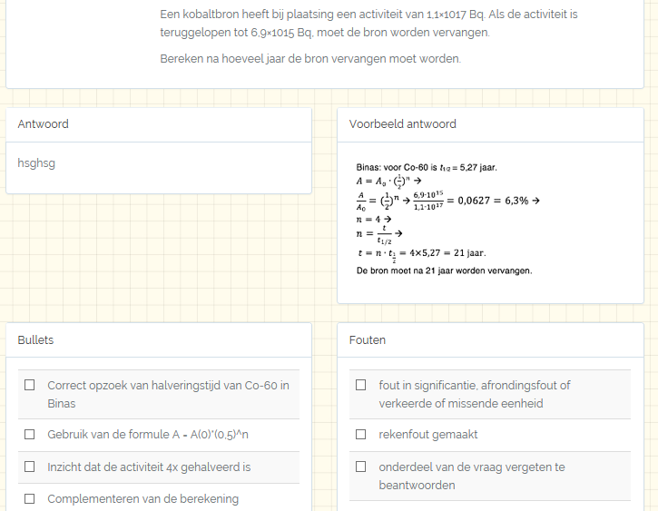
Leerlingen reflecteren op hun antwoord

Slide 21
Help leerlingen nadenken
Ontwerp bij uw eigen methode de ‘eindexamen bolletjes’
Bedenk wat de denkstappen zijn (bijv. Gebruik van formule of inzicht dat… gelijk is aan…)
Wees duidelijk wat er vereist is (dus liever niet complementeren)
Wees alert op misvattingen, verwerk dit in je bolletjes
Let niet op het aantal bolletjes maar op het aantal denkstappen
Notes:
Vorm van fastfeedback mbv wisbordjes of kahoot
Tot 15 minuten voor het einde: dan promo onderzoek en socrativ!

Slide 22
Leren van uitwerkingen: toepassingen
Alle (moeilijkere) vragen zo uitwerken
Alleen bij de afsluitende paragraaf, of laatste opgaven paragraaf
Alleen bij (oefen) toets
Bij toetsanalyse, het nabespreken van een proefwerk.
Extra optie: laat ze ook turven, welke soort fouten ze hebben gemaakt

Slide 23
Fouten turven
Beperkt de mogelijkheden
Fout in significantie, afronding of ontbrekende eenheid
Rekenfout
Deel van de vraag niet gemaakt
Niet nauwkeurig of uitgebreid genoeg geantwoord
Vraag niet of verkeerd begrepen
Verkeerde formule gebruikt
Vraag niet kunnen maken door……

Slide 24
Help leerlingen nadenken
Ontwerp bij uw eigen methode de ‘eindexamen bolletjes’
Bedenk wat de denkstappen zijn (bijv. Gebruik van formule of inzicht dat… gelijk is aan…)
Wees duidelijk wat er vereist is (dus liever niet complementeren)
Wees alert op misvattingen, verwerk dit in je bolletjes
Let niet op het aantal bolletjes maar op het aantal denkstappen
Notes:
Vorm van fastfeedback mbv wisbordjes of kahoot
Tot 15 minuten voor het einde: dan promo onderzoek en socrativ!

Slide 25
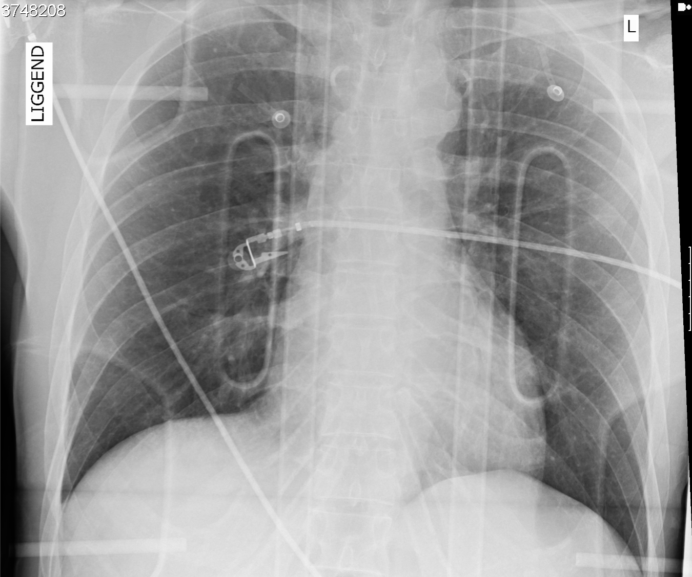
Cadeautje
Medische beeldvorming als context

Slide 26
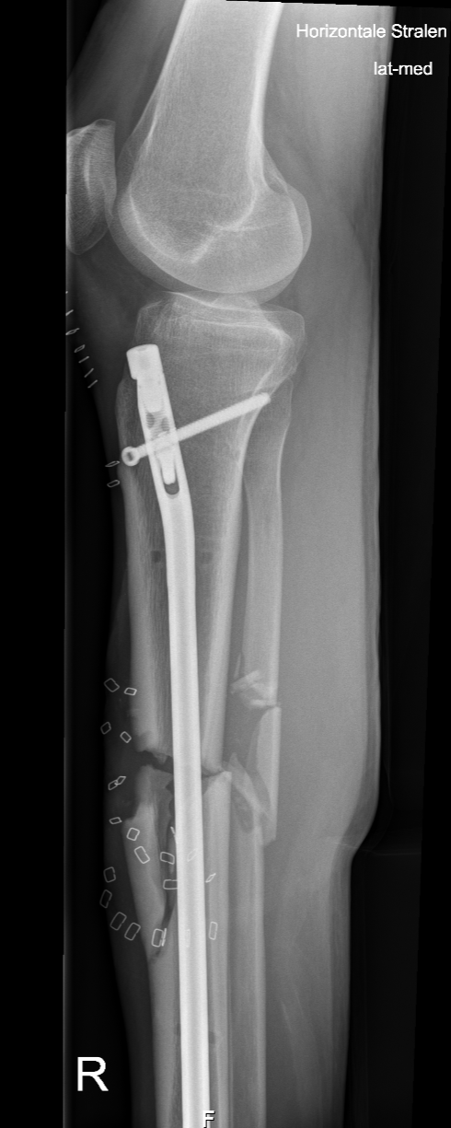
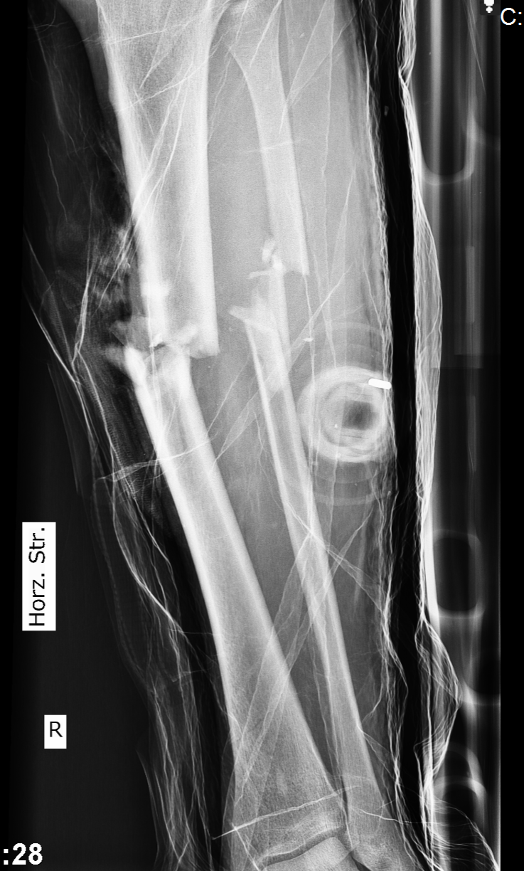
Cadeautje
Medische beeldvorming als context

Slide 27
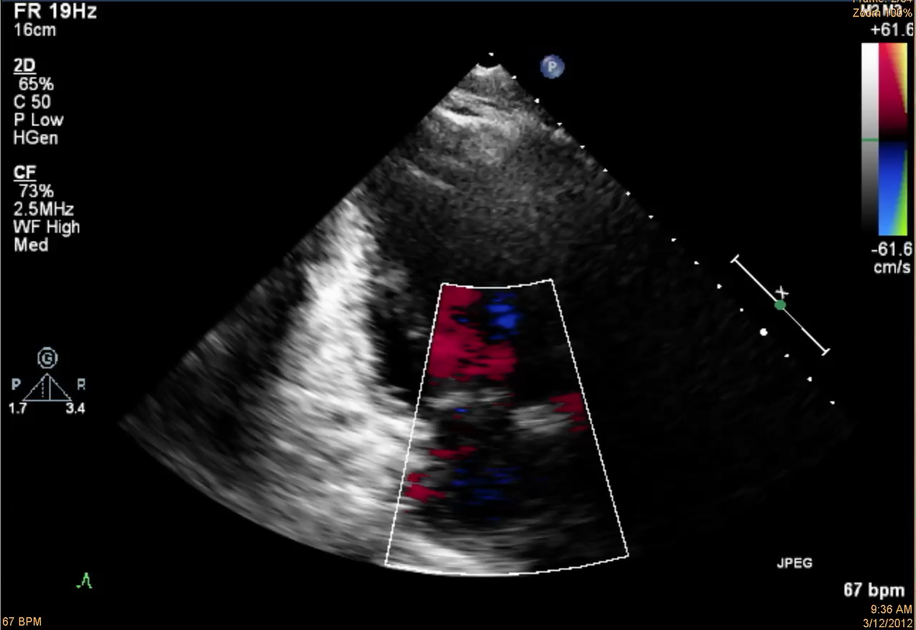
Cadeautje
Medische beeldvorming als context

Slide 28
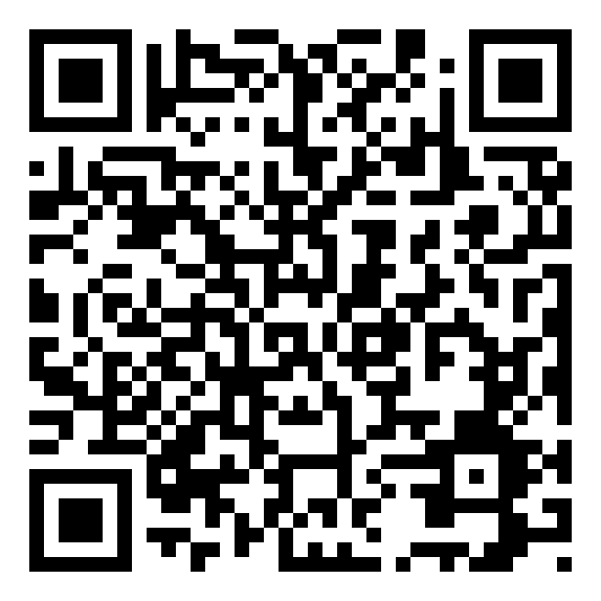
Mooie plaatjes zijn te downloaden! Tot 31/1/2023 Bedankt voor u komst
Email: P.t.siersma@utwente.nl

